Slide 1
Практическое занятие 9. Создание и подключение библиотеки стилей css (продолжение)
Создание html-документа (Visual Studio Code)

Slide 2
На этом практическом занятии мы научимся :
использовать функции Visual Studio Code :
Подбирать изученные виды разметок под заданное оформление сайта
Создавать и использовать библиотеки стилей css под заданное оформление сайта

Slide 3
Задание 9:
В папку Image поместить маленькие картинки подсказок
Скопировать файл стилей s7.css переименовать в файл s8.css
В s8.css создайте специальные элементы для того, чтобы текст реагировал на наведение курсора отображением картинки и/или текста
Скопировать файл html_18.html переименовать в файл html_19.html (самостоятельно)
Поправьте подключаемый файл со стилями в html_19.html, тег <link>
Добавить 5 картинок подсказок и пять текстовых подсказок в документ html _19.html
Скопировать файл стилей s8.css переименовать в файл s9.css(самостоятельно)
В s9.css переопределите стили: в стиле отображения тега <aside> изменить оформление боковых панелей
Скопировать файл html_18.html переименовать в файл html_20.html (самостоятельно)
Поправьте подключаемый файл со стилями в html_20.html, тег <link>
Сохранить файлы в облачном хранилище GitHub

Slide 4
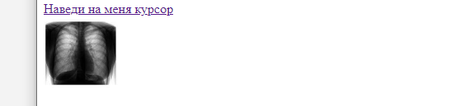
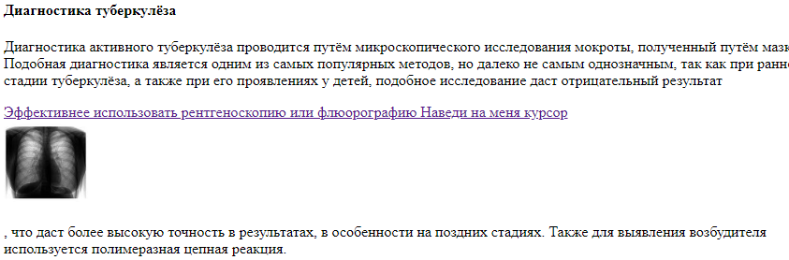
Внедрение слоя всплывающей подсказки при наведении курсора на текст
Фразу “Наведи на меня курсор” убрать после отладки

Slide 5
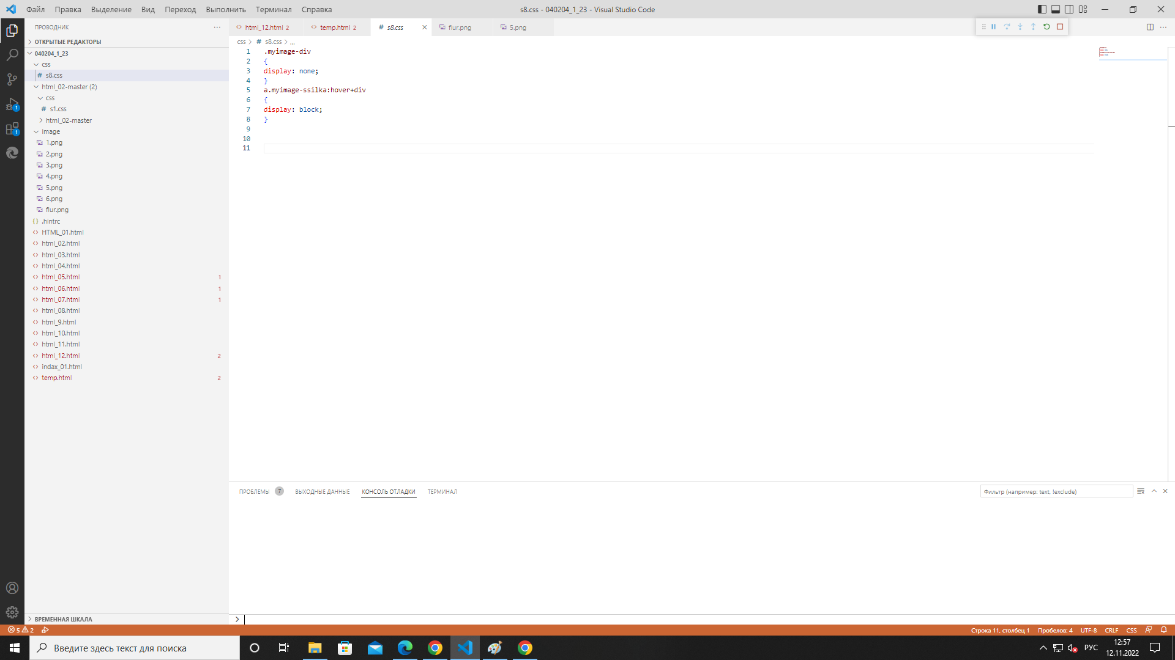
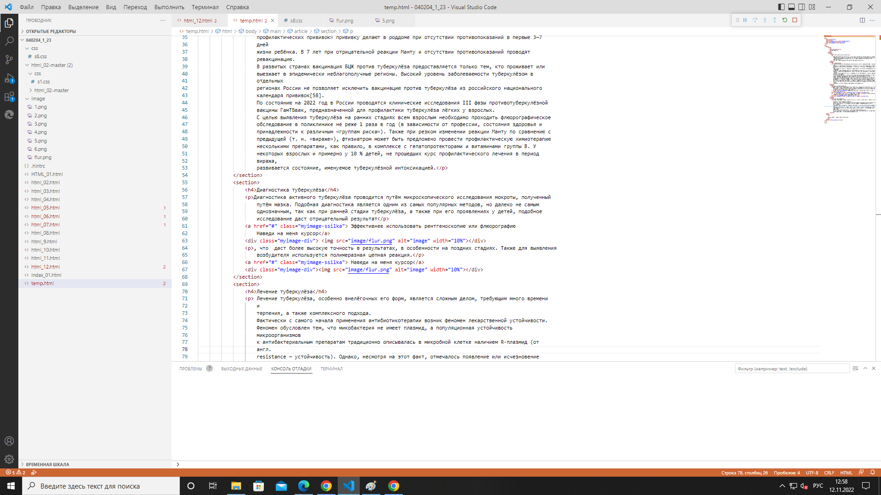
Создание собственного стиля всплывающей подсказки и его использование
Создание слоя, который не отображается при загрузке странички в него мы помещаем картинку (или текст) подсказки
Закрыть тег P
Открыть тег P
Наведение на слой

Slide 7
<div class="ssilka-div"> <img src="image/ssilka1.jpg" alt="image" width="10%"></div>

Slide 8
Отображение встроенное или блочное?
По сравнению с display: inline основное отличие заключается в том, что display: inline-block позволяет установить ширину и высоту элемента . Кроме того, с display: inline-block верхние и нижние поля/отступы учитываются, а с display: inline — нет.

Slide 9
Добавление текстовой подсказки
<a href="#" class="myimage-ssilka">Пример того как выглядит Акне
Наведи на меня курсор!
</a>
СSS не меняется
<div class="myimage-div">Гистогенез (от др.-греч. ἱστός — ткань + γένεσις — образование, развитие) — совокупность процессов, приводящих к образованию и восстановлению тканей в ходе индивидуального развития (онтогенеза). В образовании определенного вида тканей участвует тот или иной зародышевый листок. Например, мышечная ткань развивается из мезодермы, нервная — из эктодермы, и т. д. В ряде случаев ткани одного типа могут иметь различное происхождение, например, эпителий кожи имеет эктодермальное, а всасывающий кишечный эпителий — энтодермальное происхождение.</div>

Slide 10
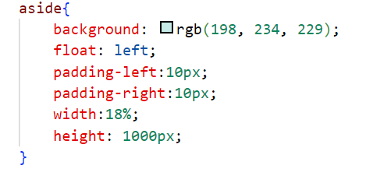
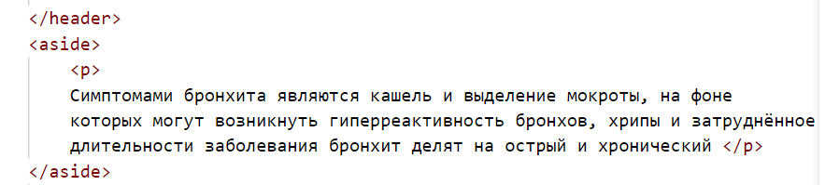
Пример создания стиля боковой панели в html документе (левая)
Вставить тег <aside> до первой статьи(<article>)
В <aside>скопировать любой абзац из любой статьи
Чтобы подобрать цвет #

Slide 12
Где посмотреть пример
https://bloggood.ru/effekty-dlya-sajta-2/pri-navedenii-na-tekst-poyavlyaetsya-skrytyj-tekst-ili-kartinka-primer-na-css.html/

Slide 13
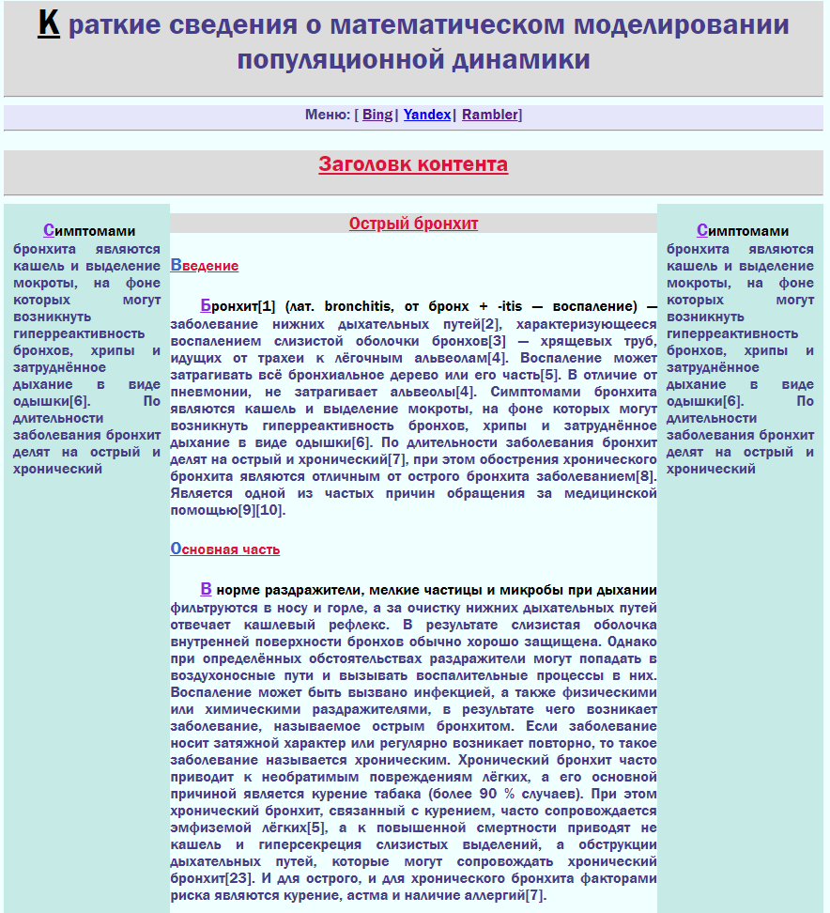
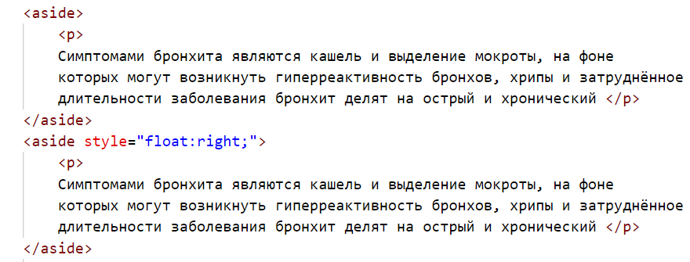
Правая боковая панель в html документе
Переопределение расположения

Slide 14
Термины 9
Тег <aside> предназначен не для размещения информации сбоку, а для выделения побочной информации.
Цитата рядом с колонкой статьи в журнале — это aside.
Контекстная реклама — это aside. Карточка статьи в википедии — это aside.
Комментарии в гугл документах — это aside.

Slide 15
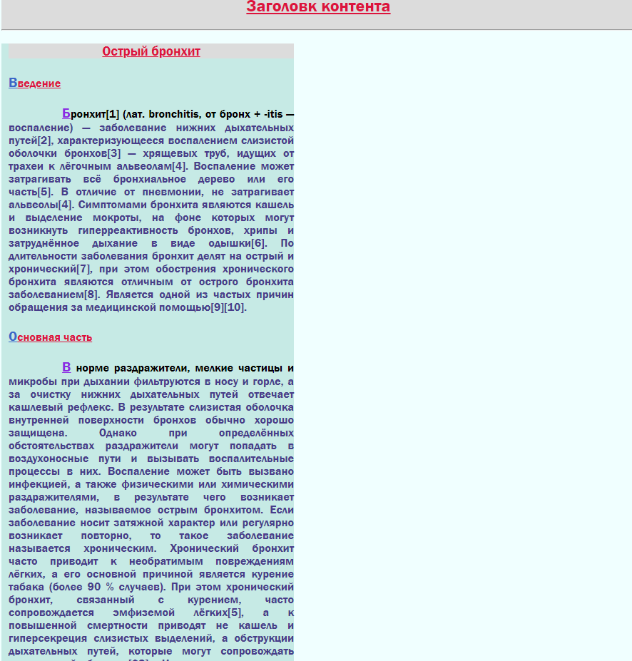
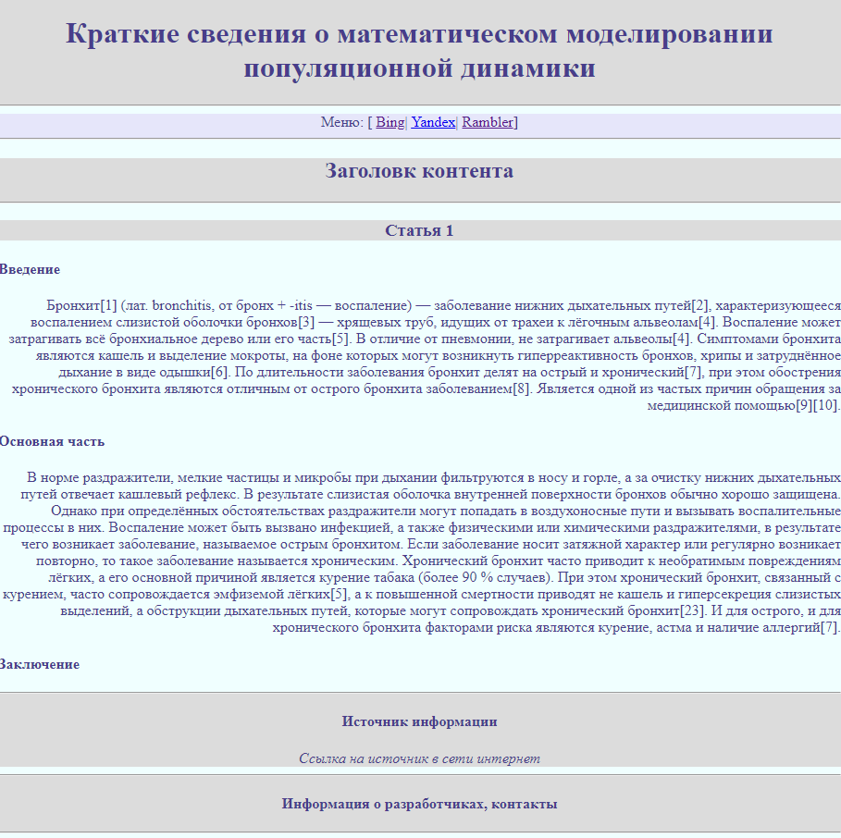
стало
было

